Slide 1

Wasser-Temperatur-Reglung
Dokumentation
Version 2
Triops Team

Slide 2
Inhaltsübersicht
1 | User Story
2 | Schaltplan und Steckplatine
3 | Anforderungs-Visualisierung

Slide 3
User Story
Erfolgreiches Züchten von Urzeitkrebsen
Aufgabe
Züchter soll alarmiert werden, wenn Temperatur über oder unterschritten wird
Akzeptanzkriterien
< 20 Grad: Buzzer aktivieren
> 27 Grad: Buzzer aktivieren
Zusätzliche soll eine Beleuchtung eingerichtet sein
Erweiterung
Einrichten einer Quittierfunktion, wenn der Züchter sich um die Problembehebung kümmert soll das Alarmsignal auszuschalten sein
Erweiterung
Einrichten einer Heizung mit Regelung der Wassertemperatur 23 Grad< T <25 Grad
Notabschaltfunktion der Heizung bei Wassertemperatur > 40 Grad

Slide 4
Inhaltsübersicht
1 | User Story
2 | Schaltplan und Steckplatine
3 | Anforderungs-Visualisierung

Slide 5
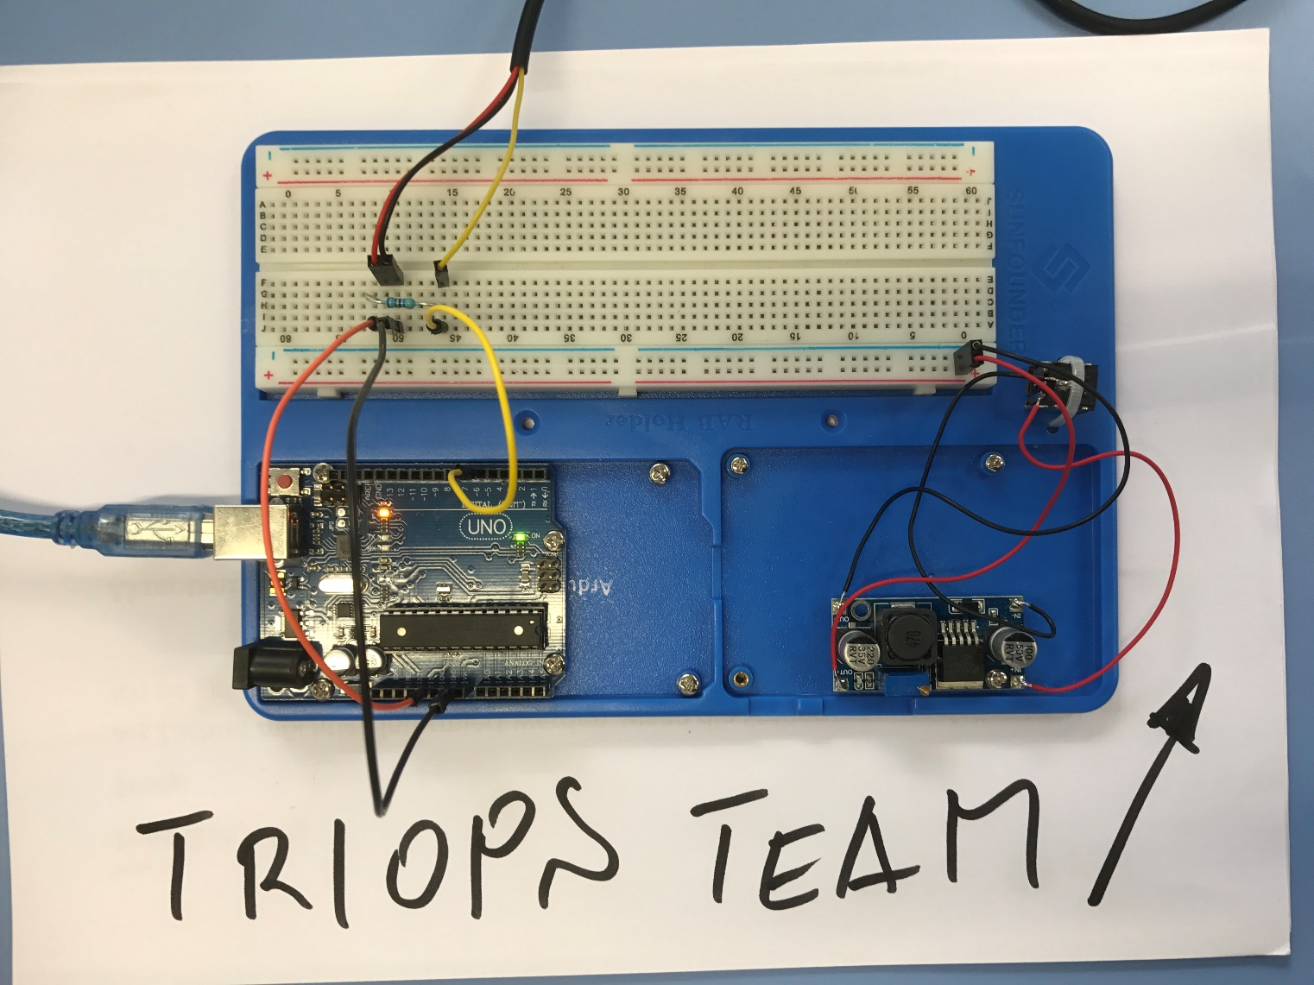
Platine – Version 1
Doku
Im ersten Schritt ohne Buzzer
Sichtkontrolle über LED

Slide 6
Schaltplan – Version 1

Slide 7
Steckplatine – Version 1

Slide 8
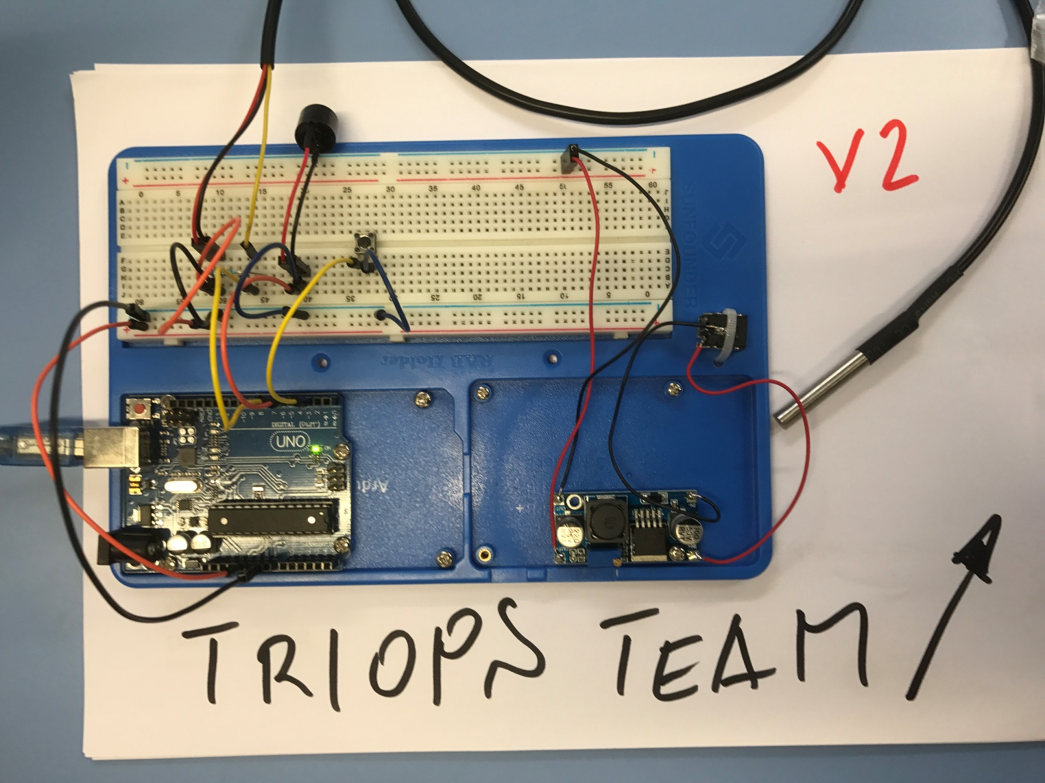
Platine – Version 2
Änderungen
Ergänzte Buzzer-Funktion
Einbau Quittiertaster
Neues Stromversorgungskonzept
Sauberer getrennt
Weniger Port-/Pinverbrauch am Mainboard
Vorteil: höhere Skalierbarkeit

Slide 9


Änderungsverfolgung
Version 1
Version 2

Slide 10
Schaltplan – Version 2

Slide 11
Steckplatine – Version 2
Doku
Sauberer Aufbau Stromversorgungskonzept
Höhere Skalierbarkeit

Slide 12
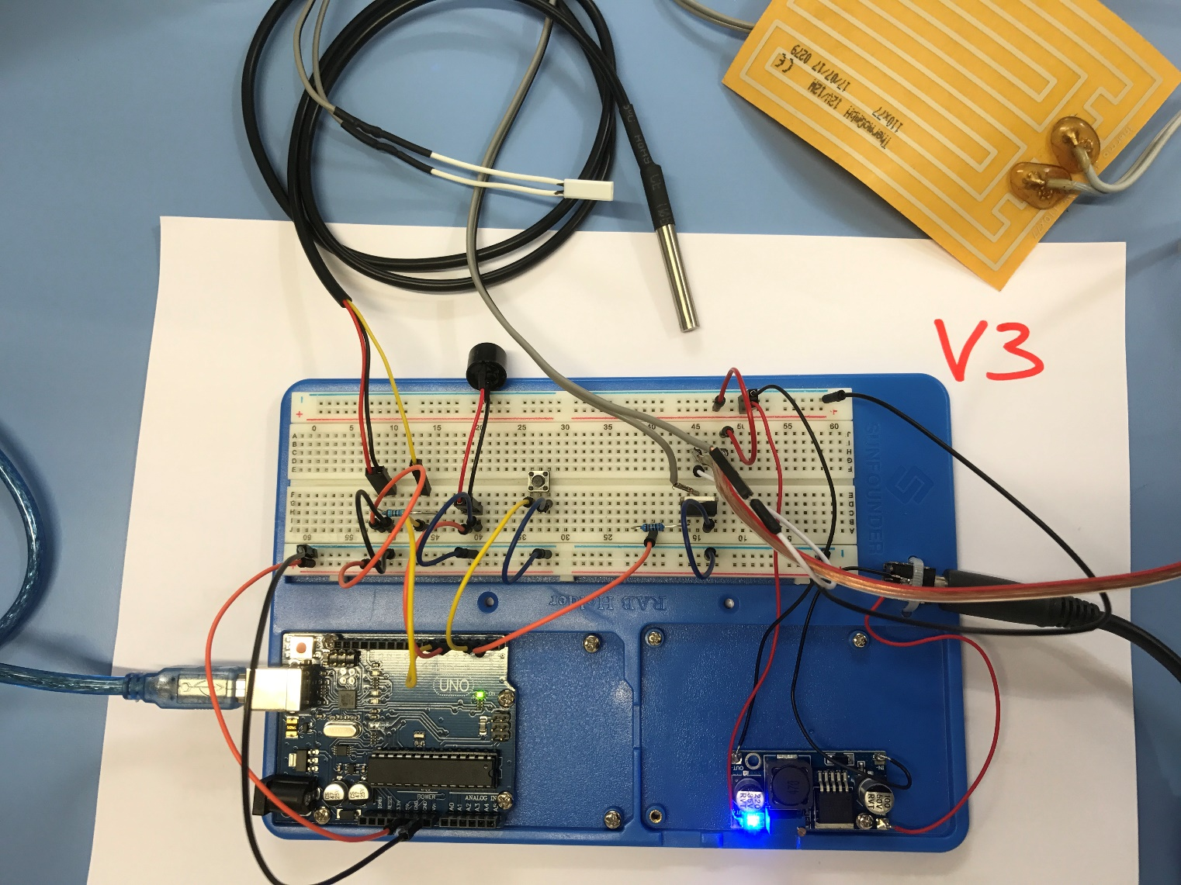
Platine – Version 3
Änderungen
Ergänzte Temperatur-Funktion
Einbau Heizung
Einbau Sicherheitskonzept
TEMP max 40 Grad

Slide 13

Änderungsverfolgung
Version 2
Version 3

Slide 14
Schaltplan – Version 3

Slide 15
Steckplatine – Version 3

Slide 16
Inhaltsübersicht
1 | User Story
2 | Schaltplan und Steckplatine
3 | Anforderungs-Visualisierung

Slide 17
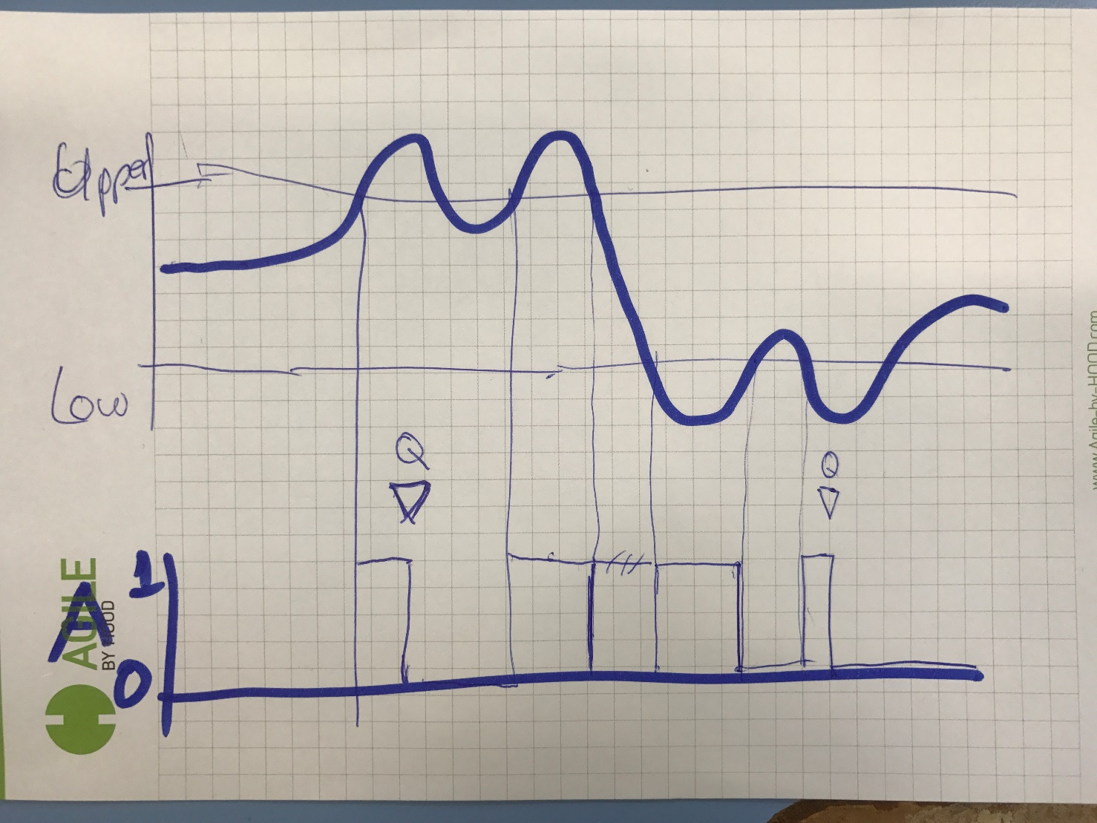
Erweiterte Systemanforderungen – Version 2
Funktionserweiterung
Konzeption Quittier-Funktion
Niederfrequenz-Buzzer realisiert
Tonlage für Testbedarfe verringert
Usability optimiert am Buzzer
Time-lag wurde eliminiert

Slide 18
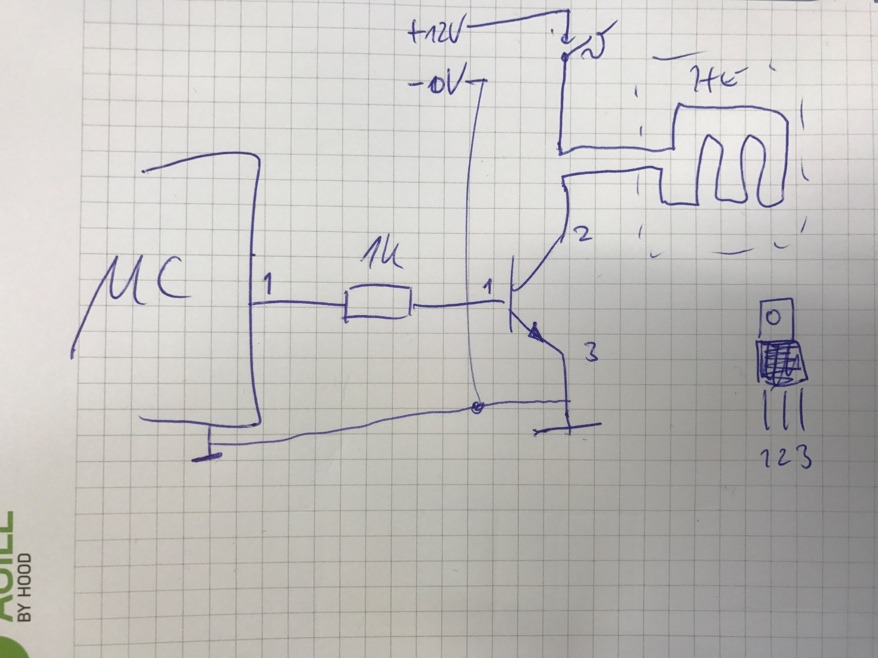
Systemlösung – Version 3
Funktionserweiterung
Temperaturfühler
Heizung

